Slide 1



Comprensión Lectora EXANI-II
Centro de Preparación Universitario
(CPUni).
Lic. Adan Limon
ESPAÑOL

Slide 2
Identificación de Información
Idea General (Tema General de la Lectura).
Ideas Principales (Sub-Temas de la Lectura).
Ideas Secundarias (Hechos, datos, detalles, ejemplos de las ideas principales).

Slide 3
Información Explícita e Implícita
Información Explícita: La información que preguntan se encuentra literalmente escrita en la lectura.
Información Implícita: La información no se encuentra literalmente escrita en la lectura, pero se puede deducir en base a la información que sí se encuentra en la lectura.

Slide 4
Nivel Inferencial
Propósito: Elaboración de Conclusiones
Grado de Abstracción Necesario
Inferir: Detalles, ideas principales, secuencias, relaciones causa y efecto.
Predecir Acontecimientos

Slide 5

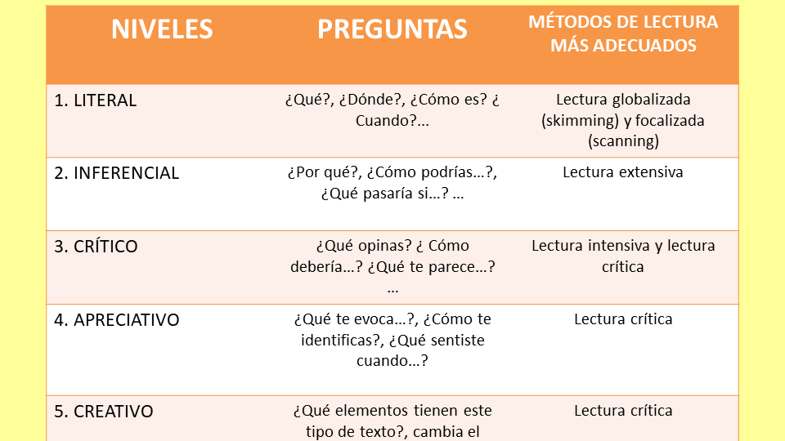

Slide 6
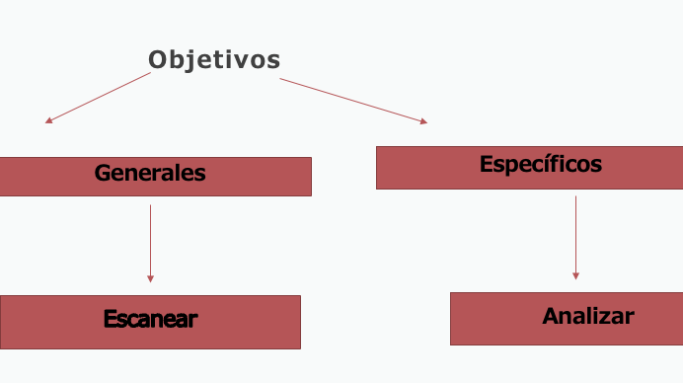

Slide 7
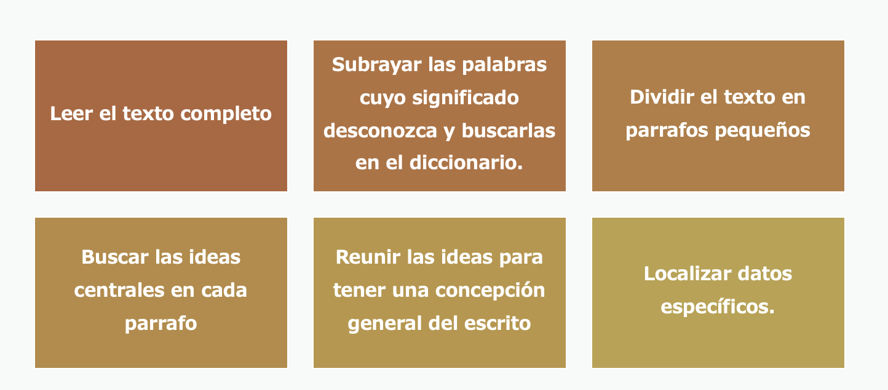
Estrategias Generales de Comprensión

Slide 8
Estrategias Específicas de Comprensión L.
Las siguientes estrategias las puede aprender y utilizar cualquier persona, sin embargo siempre habrá una estrategia específica que funcione y se adecue mejor para cada estudiante.
Practica e identifica la estrategia que mayor te funcione.

Slide 9

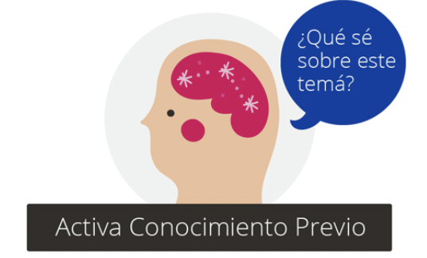
Activa Conocimiento Previo
Recuerda la información que ya posees del tema o lee el título e imagina que información puede venir a continuación.

Slide 10


Análisis de Contexto

Slide 11


Slide 12

¿Cómo identificar palabras clave?
Por medio de la idea general e ideas principales
Usualmente las palabras claves se repiten con sinonimos

Slide 13
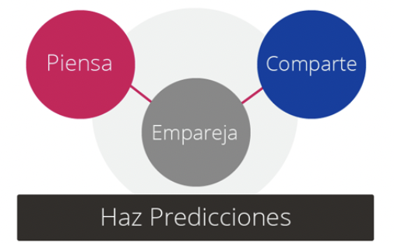
Predicciones
Hacer predicciones del contenido e información sobre el texto, ayuda a una mejor comprensión lectora y asimilación.

Slide 14
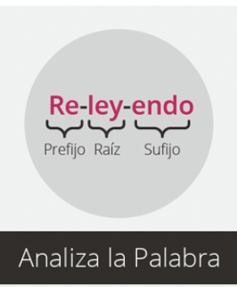
Análisis de Palabras
Lo primero que debemos de hacer es encontrar la categoría gramatical de la palabra. De igual manera, los prefijos o sufijos nos ayudan a encontrar patrones y sus significados.

Slide 15

Organizadores Gráficos
Los organizadores gráficos como: los mapas conceptuales, mapas mentales, cuadros sipnópticos, etc, ayudan a tener en nuestra mente la organización de la información sobre nuestra comprensión.

Slide 16

Visualiza la Información
Visualizar la información en nuestra mente, ayuda a recordar la información por más tiempo.

Slide 17
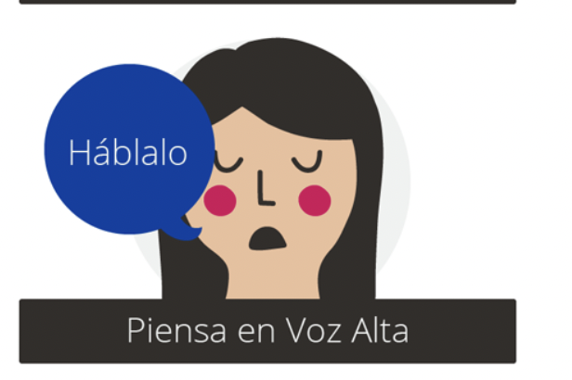
Piensa en Voz Alta
Usualmente cuando hablamos lo que comprendemos con alguien o con nosotros mismos, la comprensión aumenta y se recuerda la información previa de una manera más fácil.

Slide 18
Referencias
González Fernández, A. (2004). Estrategias de comprensión lectora. Madrid: Síntesis, 2004.
Prieto, M. T. L., García, I. R., & Serradell, C. B. (2013). Aprender a comprender: actividades y estrategias de comprensión lectora en las aulas. Revista española de pedagogía, 309-326.

